Slide 1



北京大学外国语学院School of Foreign Languages, Peking University
行政业务交流会
学生工作办公室
2022年1月6日

Slide 2

一、学业方面
学业
1
5
实用主义论
亚文化圈层
专业认同
2
4
3
期望值很高
目标感缺失
自我意识强
独立能力弱
缺乏发展规划教育
学业规划
职业规划
人生规划

Slide 3
一、学业方面
  学业的其他方面
合作学习，打破壁垒、团队协作
认知教育，自我认知、接受自我
学术活动，疫情影响、信息不对称

Slide 4
二、就业方面
线上面试，教室需求
求职分享，模拟面试
疫情防控常态化下的思政实践
建立短平快的京津冀周边或线上实践合作基地
求职
实践
实习
竞争激烈，内卷严重，机会宝贵，资源难得
用人单位不规范，侵犯学生权益

Slide 5
三、生活方面
  潜在需求
他们会很主动地关注自我生理与心理健康，但缺乏相应科学知识。
邀请专家做健康讲座，传播健康支持，如科学睡眠、健康饮食相关主题讲座等。
很多学生学习能力强，但是生活能力弱、自理能力差，缺乏生活常识与生活经验。
家校沟通渠道，打消家长顾虑，同时通过开班会、走访宿舍等形式将生活技能培训、生活经验分享纳入新生教育。
生活
健康

Slide 6
四、优化现有流程
  物资发放工作
学生宿舍分散、班委履职参差不齐，造成发放不到位、物资囤积的问题
发放不规范、提醒不及时、学生太拖延
通知到位、领取及时、通报反馈
重要物资发放及时提醒、反复提醒、定期清查
优化现有工作流程
物资发放

Slide 7
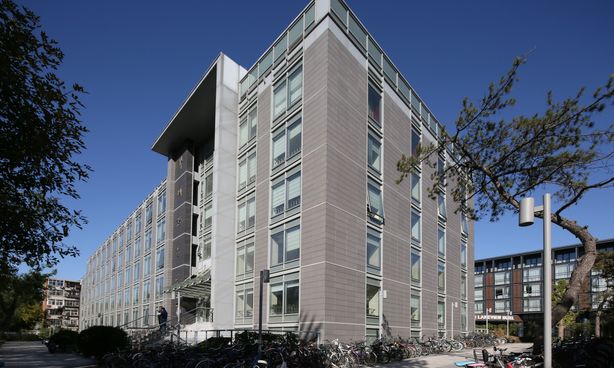
感谢倾听，请您指正

